Slide 1
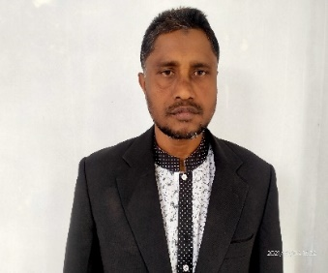
সবাইকে আজকের ক্লাশে স্বাগত

Slide 2
শিক্ষক পরিচিতি
শিক্ষকের নামঃ মোঃসাইফুল ইসলাম।
পদবীঃ সহকারি শিক্ষক
বিদ্যালয়ের নামঃ দক্ষিণ জাওরানি সরকারি প্রাথমিক বিদ্যালয়।
হাতিবান্ধা, লালমনিরহাট।

Slide 3
পাঠ পরিচিতিঃ
শ্রেণিঃ পঞ্চম।
বিষয়ঃ বাংলা।
পাঠ শিরোনামঃ ফেব্রুয়ারীর গান।

Slide 4
শিখনফলঃ

Slide 6
আজকের পাঠঃ

Slide 11
সবাইকে ধন্যবাদ

